Slide 1
Python dla socjologów..
Podstawy programowania -Informacje organizacyjne

Slide 2
Dane Kontaktowe
Mail: jakub.rybacki@uw.edu.pl
Dyżur:
Oficjalnie: wtorki 15.00-16.45, czwartki po 18.15
Realnie: do ustalenia w razie potrzeby
Przydatne linki:
Repozytorium Github – Materiały, Pełny kurs: Repozytorium
Colab – maszyny wirtualne od Google
Anaconda – oprogramowanie dla potrzeb Data Science.

Slide 3
Egzamin – zakres tematyczny
Struktury:
Krotki (Tuple),
Listy,
Zbiór (Set),
Słownik (Dictionary)
Instrukcje sterujące
Warunki if/else:
Pętle For i While, instrukcje przerywające
Funkcje: Standardowe, Lambda.

Slide 4
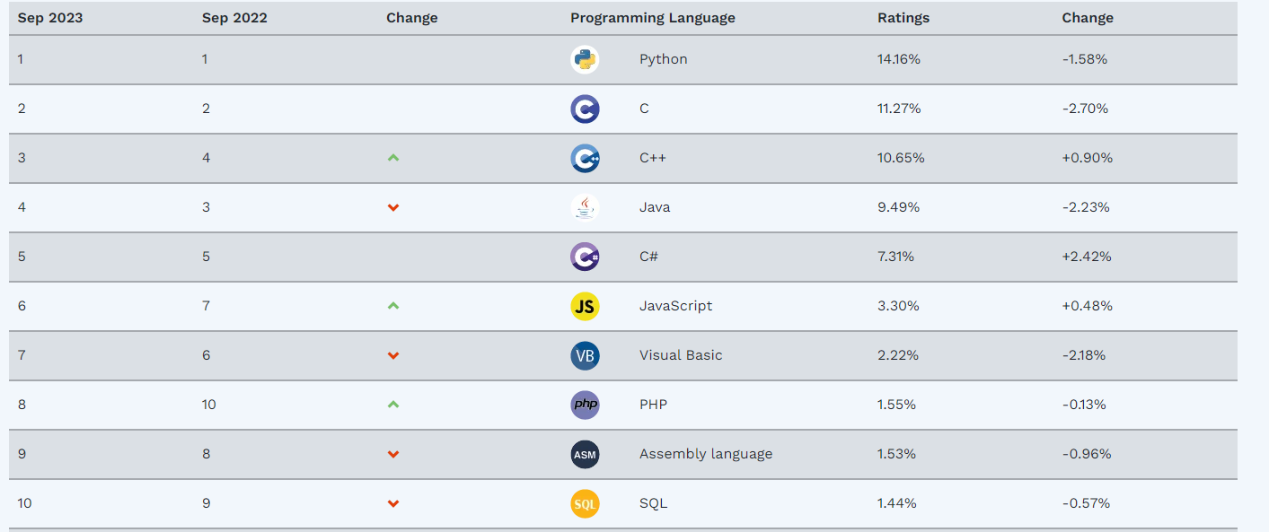
Indeks TIOBE: Python najpopularniejszy język programowania
Tiobe

